Slide 1
স্বাগতম

Slide 2
মোঃ ছাইফ উদ্দিন সহকারি শিক্ষক পুকুরদিয়া উচ্চবিদ্যালয় সদর,লক্ষ্মীপুর। মোবাইলঃ ০১৬৩৭০৬০৮০০
ইমেইলঃ mu2507830@gmail.com

Slide 3
শ্রেণি - দশম
বিষয় - হিসাব বিজ্ঞান
অধ্যায়- ৪র্থ
সময় - ৫০ মিনিট
তারিখঃ12/03/2020

Slide 4
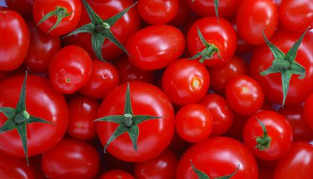
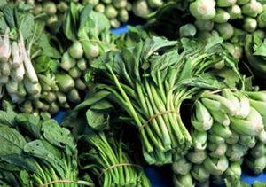
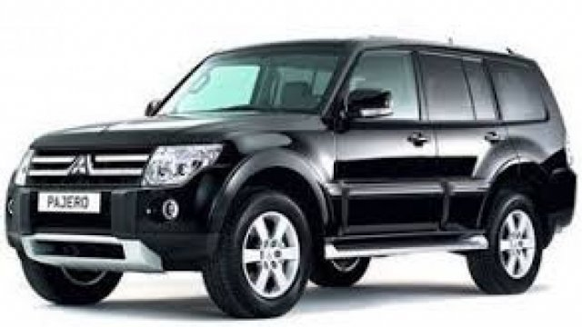
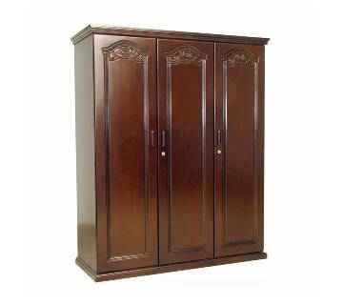
১ কেজি টমাটো 30 টাকা
সব্জি ৪০ টাকা
1৭,০০,০০০ টাকা
১,১০,০০০ টাকা

Slide 5
মূলধন ও মুনাফা জাতীয় লেনদেন

Slide 6
এ পাঠ শেষে শিক্ষার্থী…
(ক) মূলধন ও মুনাফা জাতীয় লেনদেনের ধারণা বর্ণনা করতে পারবে।
(খ) মূলধন ও মুনাফা জাতীয় লেনদেনের পার্থক্য নিরূপন করতে পারবে।

Slide 7
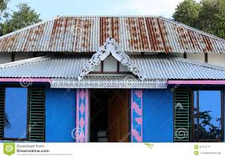
দীর্ঘমেয়াদী সম্পদ
Notes:
বোর্ডের ব্যবহার থাকবে।

Slide 8
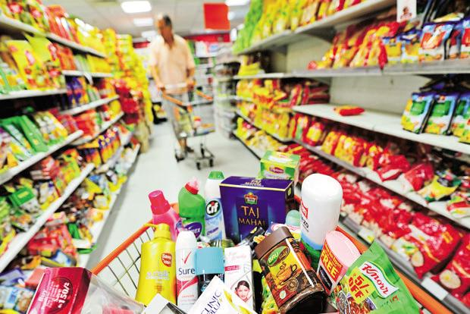
স্বল্পমেয়াদী

Slide 9
দীর্ঘ মেয়াদী
সুবিধা ভোগ
স্বল্প মেয়াদী
অনিয়মিত
পুনঃরা বৃত্তির সংখ্যা
নিয়মিত
বড় অংকের
টাকার পরিমান
ছোট অংকের

Slide 10
লেনদেন
মূলধন জাতীয়
মুনাফা জাতীয়

Slide 11
দলগত কাজ
সময়-৫মিনিট
মূলধন ও মুনাফা জাতীয় লেনদেনের সংজ্ঞা লিখ।

Slide 12
যে সকল লেনদেন হতে দীর্ঘমেয়াদী (১ বছরের অধিক) সুবিধা পাওয়া যায়, যার টাকার অংক বড় এবং লেনদেন নিয়মিত হয় না, তা মূলধন জাতীয় লেনদেন।
যে সকল লেনদেন হতে স্বল্পমেয়াদী সুবিধা পাওয়া যায়, যার টাকার অংক অপেক্ষাকৃত ছোট এবং লেনদেন নিয়মিত সংগঠিত হয় (নির্দিষ্ট সময় পর পর) , তা মুনাফা জাতীয় লেনদেন।

Slide 13
মূল্যায়ন
১।ব্যাংক হতে ১,০০,০০০টাকা ঋণ গ্রহণ এটি কোন ধরণের লেনদেন।
২। লেনদেনের কয়টি পক্ষ থাকে?
৩। ৩টি অনিয়মিত সম্পদের নাম বল।

Slide 14
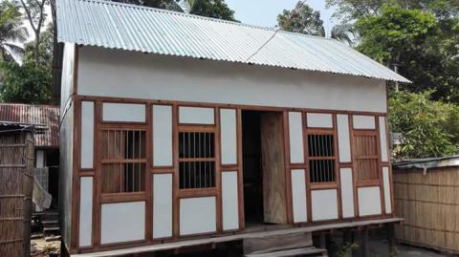
বাড়ির কাজ
তোমার জানা মতে মুনাফা জাতীয় ও মূলধন জাতীয় ৭টি লেনদেন লিখে আনবে।

Slide 15
সবাইকে ধন্যবাদ

